Slide 1
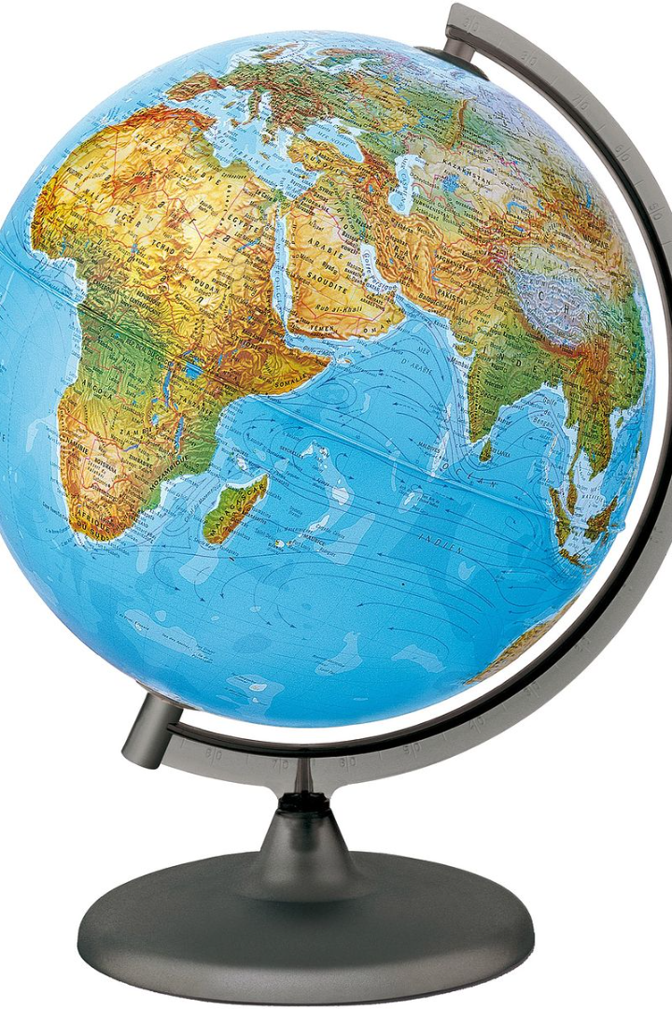
Coordonatele geografice
Coordonatele geografice sunt un sistem de identificare a locațiilor precise pe suprafața Pământului. Acest sistem folosește linii imaginare de latitudine și longitudine pentru a defini poziția unui loc specific. Înțelegerea și utilizarea coordonatelor geografice este esențială în domenii precum navigația, cartografie, meteorologie și multe altele.
CEDRA

Slide 2
CEDRA
Latitudine și longitudine
Latitudine
Longitudine
Latitudinea este distanța măsurată în grade nord sau sud de la Ecuator, linia imaginară care înconjoară Pământul la jumătatea distanței dintre Polul Nord și Polul Sud. Latitudinile sunt măsurate de la 0° la 90° Nord și de la 0° la 90° Sud.
Longitudinea este distanța măsurată în grade est sau vest de la Meridianul Zero, linia imaginară care trece prin Greenwich, Anglia. Longitudinile sunt măsurate de la 0° la 180° Est și de la 0° la 180° Vest.

Slide 3
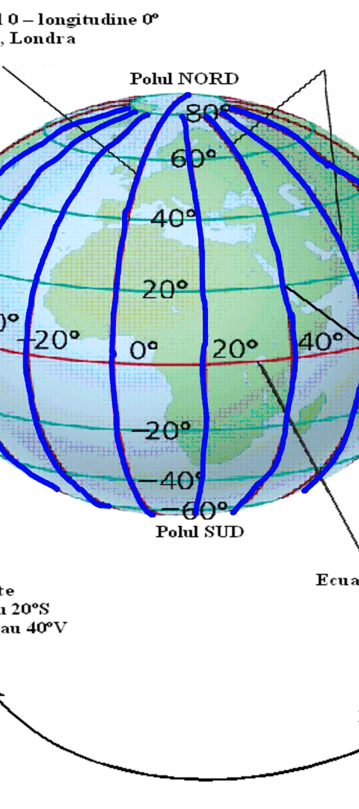
CEDRA
Coordonate geografice în sistemul de coordonate carteziene
1
Reprezentare pe un plan
2
Locație precisă
Coordonatele geografice pot fi reprezentate într-un sistem de coordonate carteziene, cu latitudinea pe axa verticală și longitudinea pe axa orizontală.
Folosind acest sistem, poate fi identificată o locație specifică pe suprafața Pământului cu o precizie foarte mare.
3
Aplicații în cartografie
Acest sistem este deosebit de util în cartografie digitală și în aplicațiile de navigație, permițând reprezentarea precisă a locațiilor geografice.

Slide 4
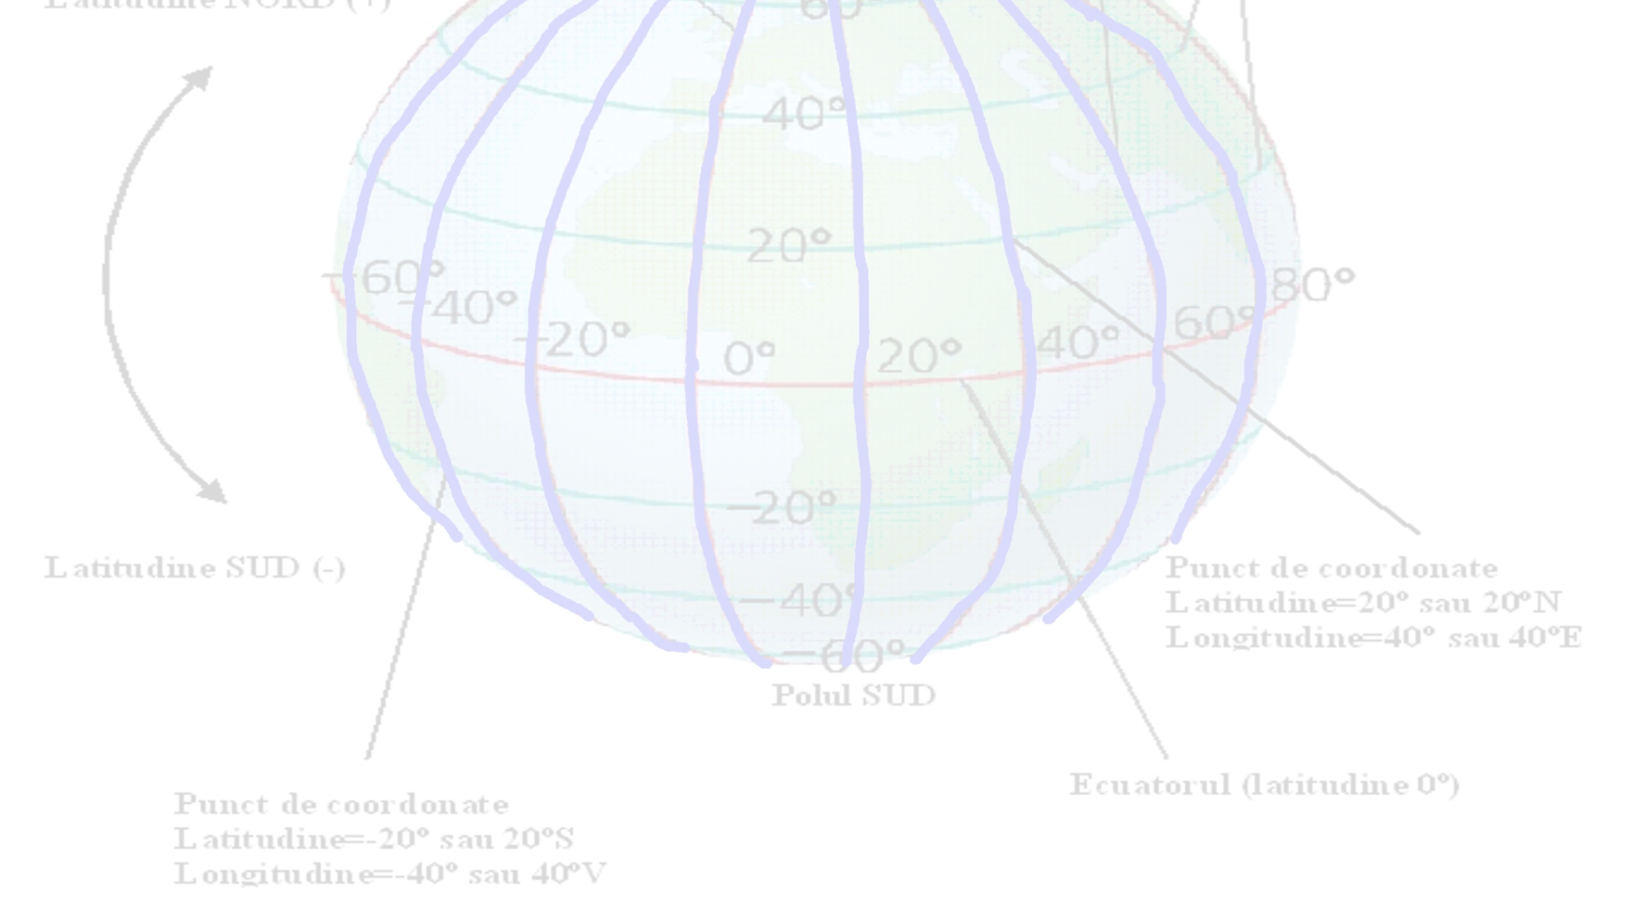
CEDRA
Coordonate geografice în sistemul de coordonate sferică
Latitudine
Longitudine
Altitudine
Reprezintă distanța unghiulară de la Ecuator la un punct dat pe suprafața Pământului.
Reprezintă distanța unghiulară de la Meridianul Zero la un punct dat pe suprafața Pământului.
Reprezintă distanța verticală a unui punct față de nivelul mării.

Slide 5
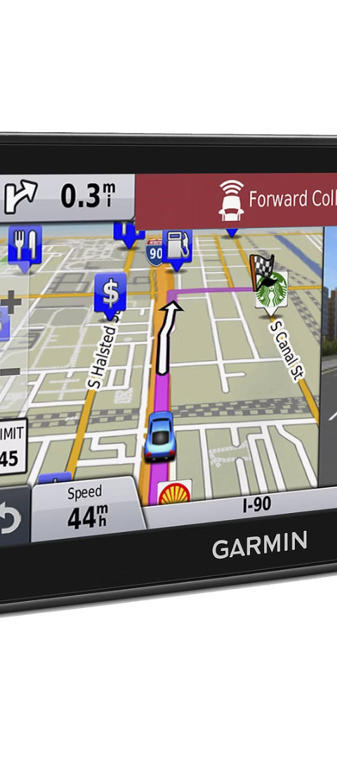
CEDRA
Determinarea coordonatelor geografice
1
Sisteme de navigație globală
Utilizând sisteme de navigație globală, cum ar fi GPS, GLONASS sau Galileo, coordonatele geografice pot fi determinate cu o precizie ridicată.
2
Hărți digitale și aplicații
Aplicațiile și hărțile digitale permit identificarea coordonatelor geografice ale unei locații prin simpla selectare a unui punct pe o hartă.
3
Măsurători tradiționale
În unele cazuri, coordonatele geografice pot fi determinate prin măsurători tradiționale, folosind instrumente precum busolele, sextantele și urmărind punctele de reper.

Slide 6
CEDRA
Importanța coordonatelor geografice
Navigație și transport
Cartografie și geoinformatică
Coordonatele geografice sunt esențiale pentru navigație, atât pe uscat, cât și pe apă sau în aer, permițând localizarea precisă a poziției și planificarea rutelor optime.
Coordonatele geografice stau la baza cartografiei digitale și a sistemelor de informații geografice (GIS), facilitând reprezentarea și analiza spațială a informațiilor.
Științe ale Pământului
Aplicații militare și de securitate
Științele precum meteorologia, geologia, ecologia și climatologia depind în mare măsură de coordonatele geografice pentru a studia și modela fenomene și procese la nivel global.
Cunoașterea precisă a coordonatelor geografice este esențială în domenii precum gestionarea situațiilor de urgență, apărarea și securitatea națională.

Slide 7
CEDRA
Aplicații ale coordonatelor geografice
Localizare
Datare și măsurare a timpului
Meteorologie și climă
Mediu și ecologie
Coordonatele geografice permit localizarea precisă a unei locații, fiind esențiale în navigație, cartografie și multe aplicații de mobilitate.
Coordonatele geografice permit monitorizarea și analizarea impactului activităților umane asupra mediului înconjurător și a ecosistemelor.
Coordonatele geografice sunt esențiale pentru studiul și prognozarea fenomenelor meteorologice și climatice la nivel regional și global.
Sistemele de coordonate geografice sunt strâns legate de măsurarea timpului și a fusurilor orare, fiind utilizate pentru a sincroniza acțiuni și evenimente la nivel global.

Slide 8
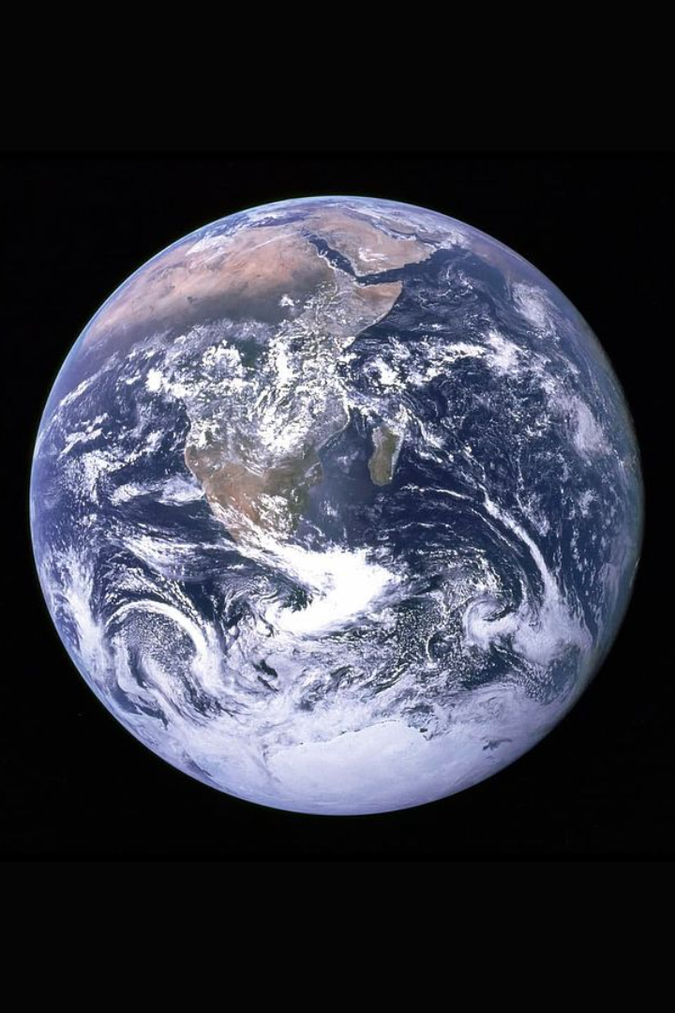
CEDRA
Concluzii
Coordonatele geografice sunt un instrument fundamental în multe domenii, permițând o înțelegere și o reprezentare precisă a locațiilor și fenomenelor la nivel global. Utilizarea eficientă a coordonatelor geografice este esențială pentru navigație, cartografie, științele Pământului, aplicații militare și multe altele. Pe măsură ce tehnologiile de localizare și cartografie digitală evoluează, importanța coordonatelor geografice continuă să crească, transformând modul în care interacționăm și navigăm în lumea înconjurătoare.

